Slide 1
Analiza aplikacij Google Play Store
Podatki
https://www.kaggle.com/datasets/gauthamp10/google-playstore-apps?resource=download
Za izgradnjo obsežne baze podatkov, namenjene študentom in raziskovalcem.
Tip podatkov: Besedilni podatki, številske vrednosti, statistični podatki, povezave, datumi, logični podatki.
Zmanjšali smo število podatkov iz 2.3 milijonov na 512 tisoč, s tem da smo se znebili vseh aplikacij z manj kot 10,000 prenosov
Glavna vprašanja/cilji podatkovnega rudarjenja
Kaj so najbolj uspešne kategorije
Kej je najbolj uspešen cenovni razred
Kakšni tip aplikacije bo najverjetneje uspešen
Filip Vrabec
Klemen Krkovič
Lan Miglič

Slide 2
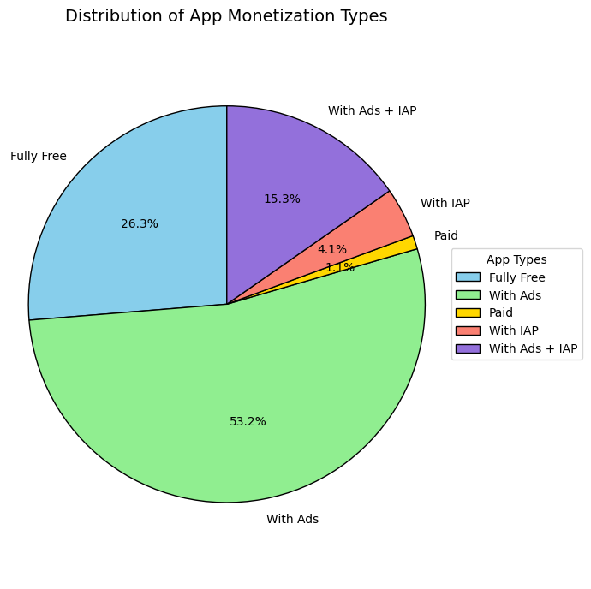
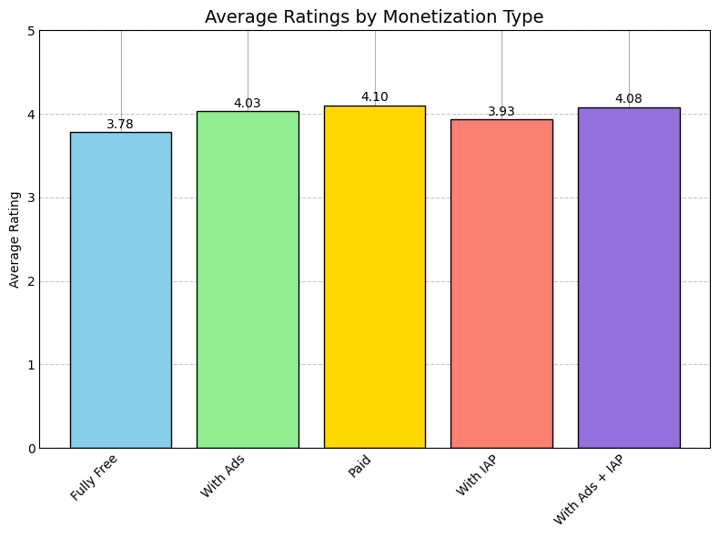
Podroben opis ciljev in metod
Rezultati/dosedanje ugotovitve/odprta vprašanja
- Pogledali bomo korelacije med številom aplikacij povprečna ocena in koliko povprečnih prenosov
Naredili bomo cenovne razrede in preverili kako cena vpliva na ocene in prenose
Ugotovili bomo katera kategorija aplikacije je najbolj uspešna, kakšna naj bo njena cena in kakšen način služenja naj ima

Slide 3
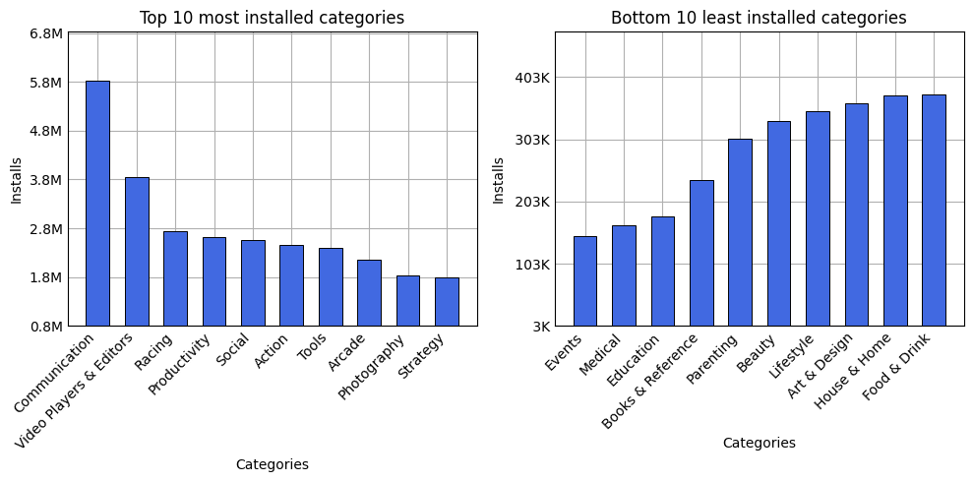
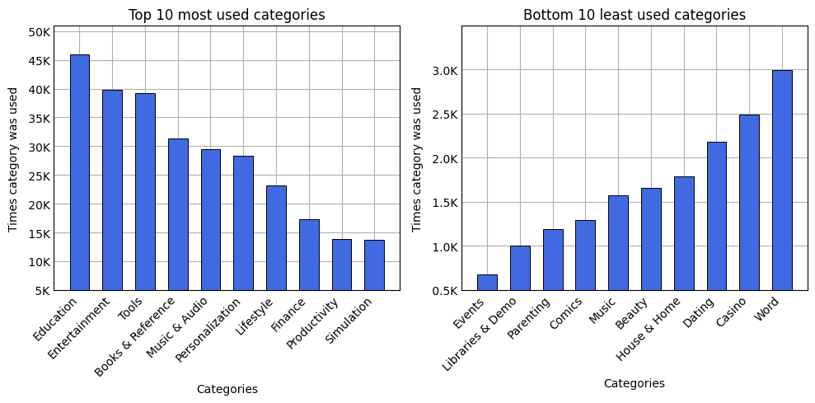
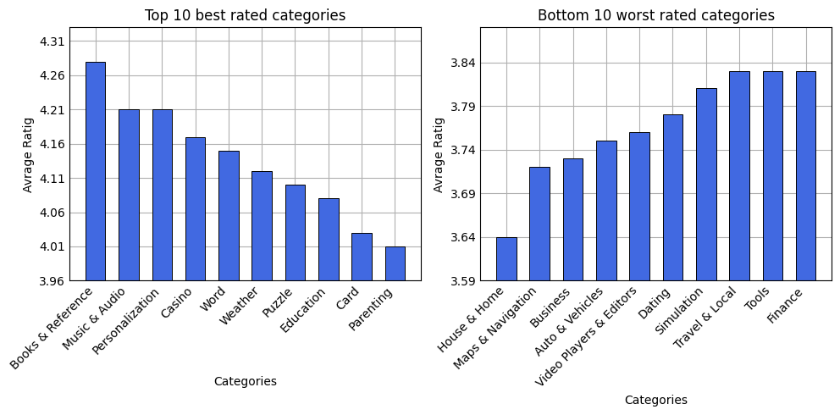
Dodatna prosojnica za rezultate oz. odprta vprašanja (če potrebno)
Korelacija med številom aplikacij in ocenami/prenosi

